Slide 1








第二节
第十章
二重积分的计算法
一、利用直角坐标计算二重积分
二、利用极坐标计算二重积分
机动 目录 上页 下页 返回 结束

Slide 2


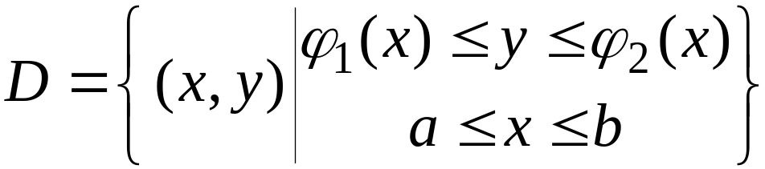


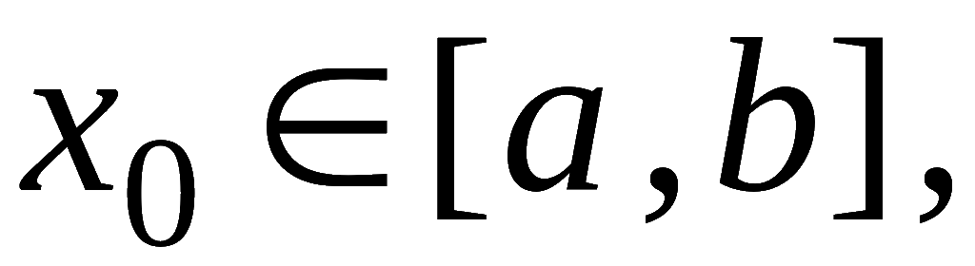
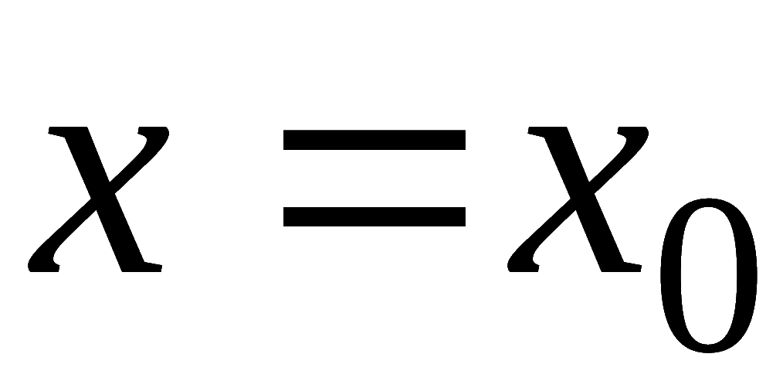





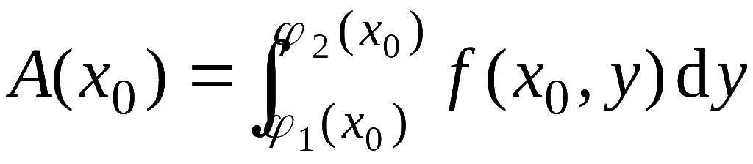

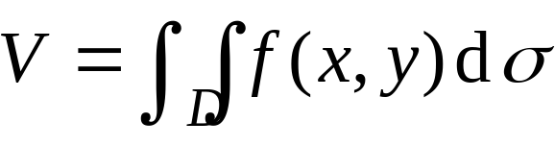
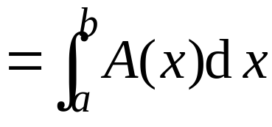
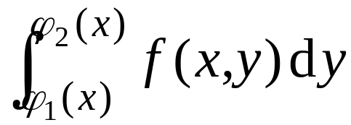
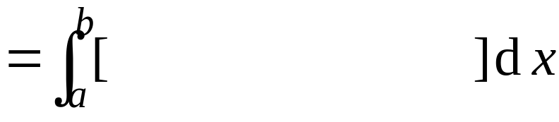
曲顶柱体体积的计算
设曲顶柱的底为
任取
平面
截柱体的
截面积为
故曲顶柱体体积为
机动 目录 上页 下页 返回 结束

Slide 3

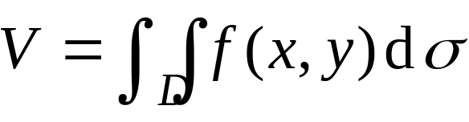



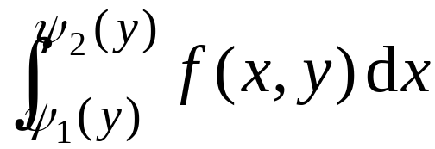
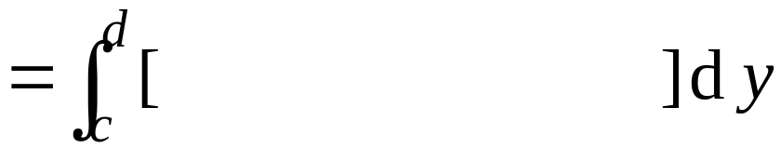

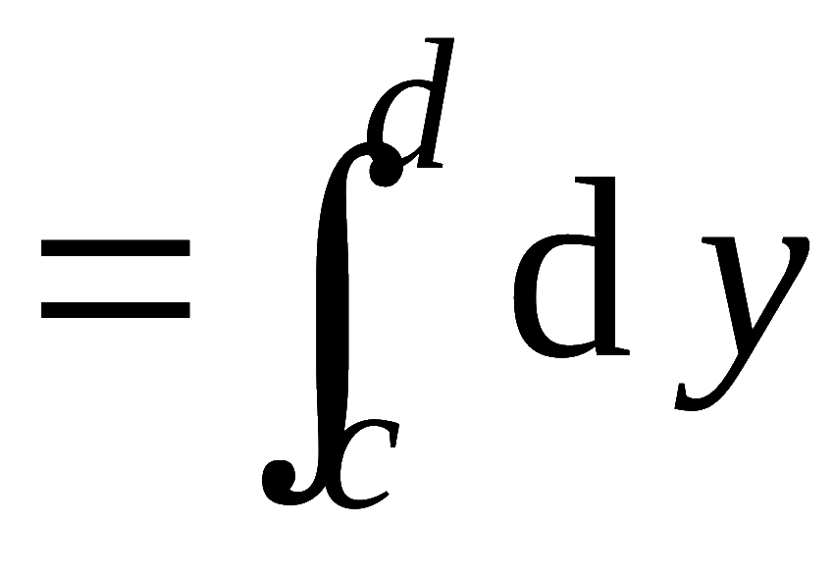
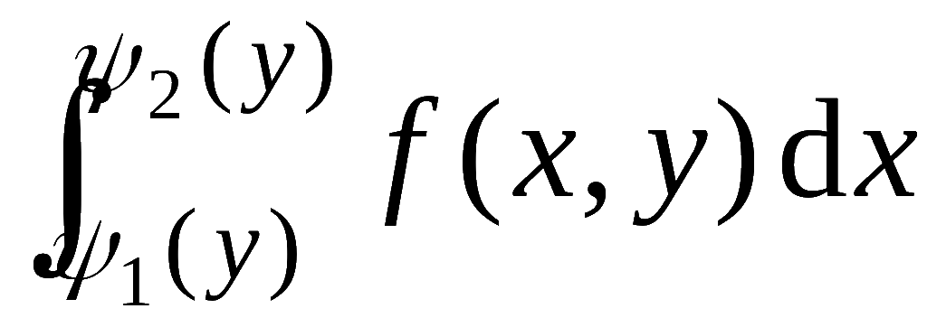



同样, 曲顶柱的底为
则其体积可按如下两次积分计算
机动 目录 上页 下页 返回 结束

Slide 4
二重积分的计算
• 画出积分区域D
• 根据D的类型，选择几分次序
• 化为二次积分
• 计算
曲顶柱体体积的计算 —— 二重积分的几何应用
机动 目录 上页 下页 返回 结束

Slide 5





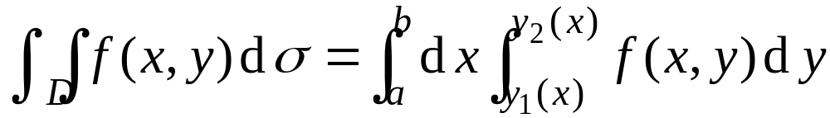


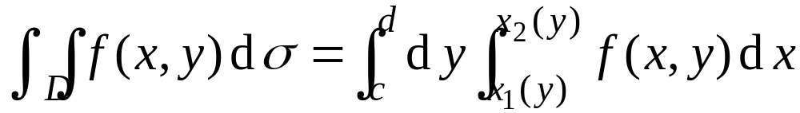

内容小结
(1) 二重积分化为二次积分的方法
若积分区域为X型
则
若积分区域为Y型
则
机动 目录 上页 下页 返回 结束

Slide 6

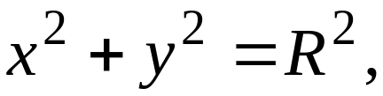
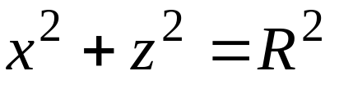


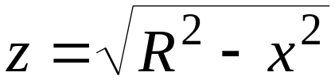

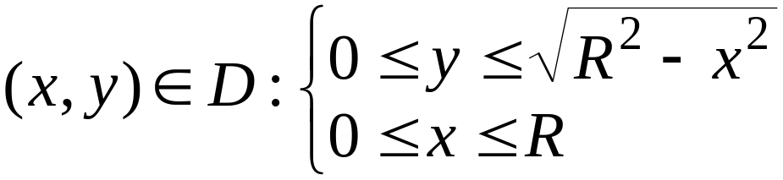


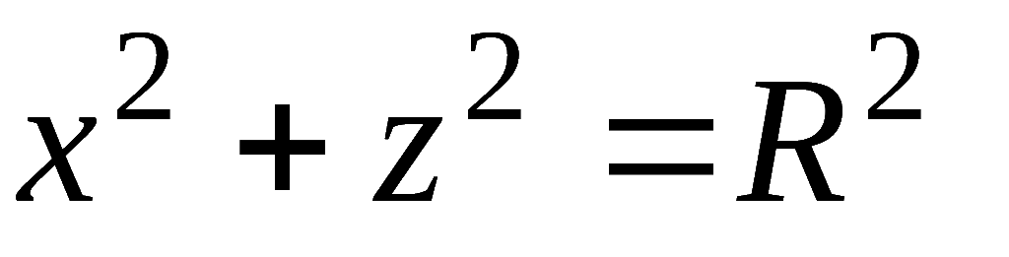

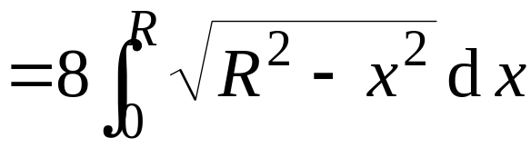
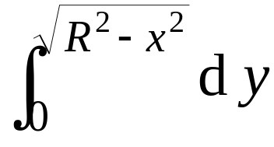
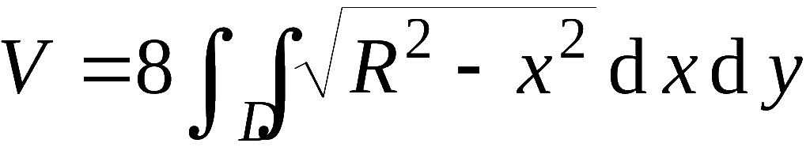
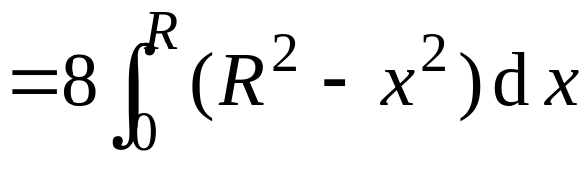
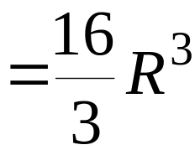
例4. 求两个底圆半径为R 的直角圆柱面所围的体积.
解: 设两个直圆柱方程为
利用对称性, 考虑第一卦限部分,
其曲顶柱体的顶为
则所求体积为
机动 目录 上页 下页 返回 结束

Slide 7
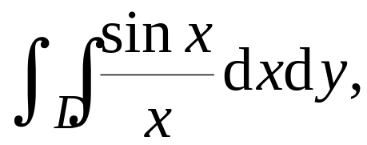
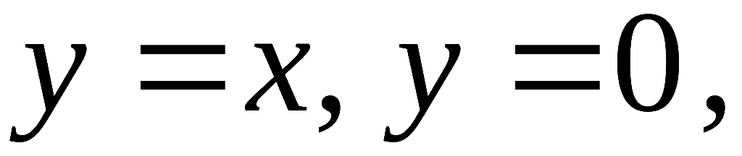
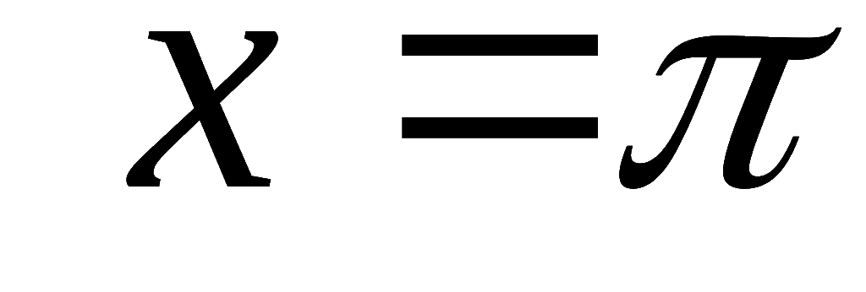


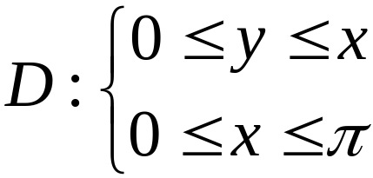

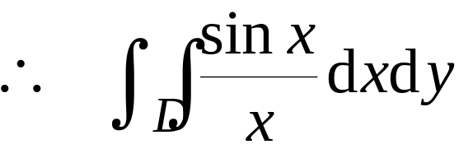
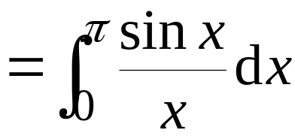
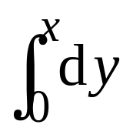
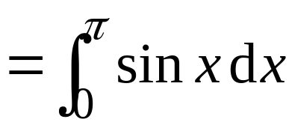
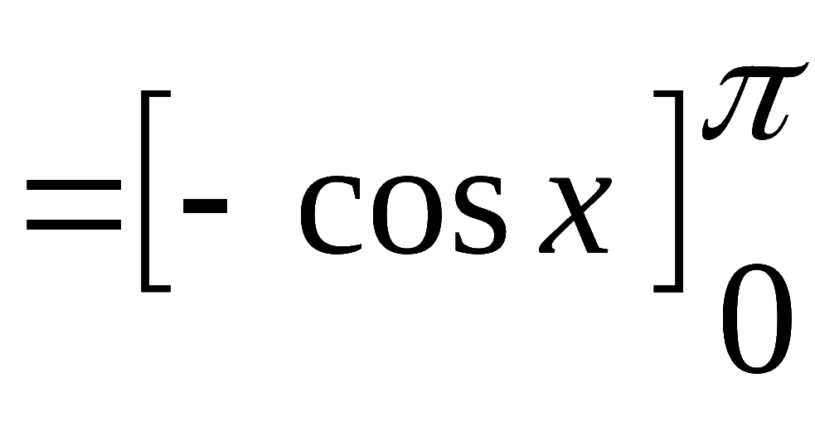

思考. 计算
其中D 是直线
所围成的闭区域.
解: 由被积函数可知,
先对 x 积分不行,
因此取D 为X – 型域 :
说明: 有些二次积分为了积分方便, 还需交换积分顺序.
机动 目录 上页 下页 返回 结束

Slide 8
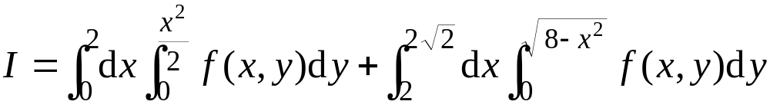


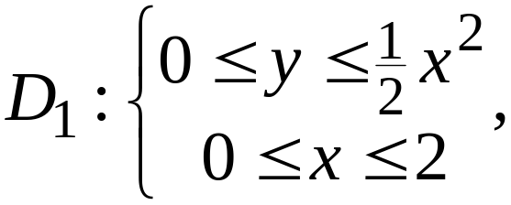
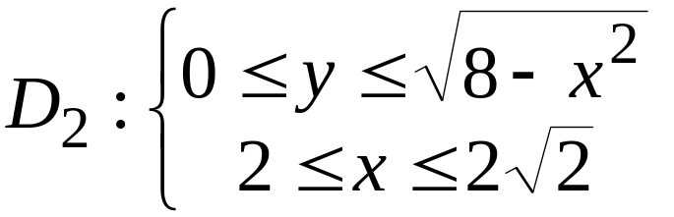








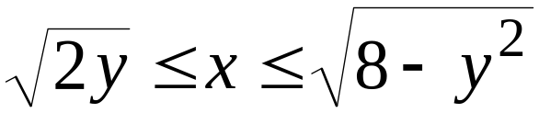
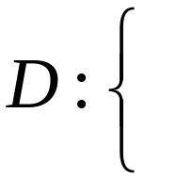

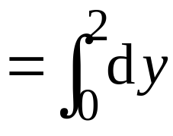
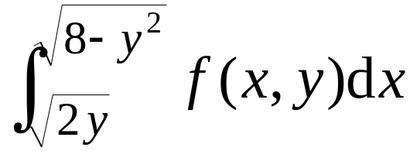
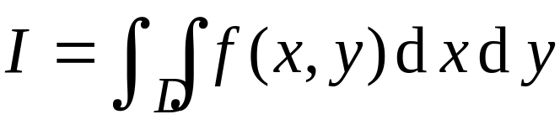
例4. 交换下列积分顺序
解: 积分域由两部分组成:
视为Y–型区域 , 则
机动 目录 上页 下页 返回 结束

Slide 9
课堂练习
P154 6 (3) ，(5) ;
第三节 目录 上页 下页 返回 结束

Slide 10


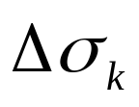
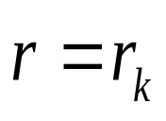


二、利用极坐标计算二重积分
1.极坐标的介绍
2.极坐标与直角坐标的转换
3.极坐标下二重积分的公式
在极坐标系下, 用同心圆 r =常数
及射线 θ =常数, 分划区域D 为
面积元素
机动 目录 上页 下页 返回 结束

Slide 11
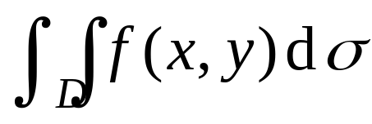
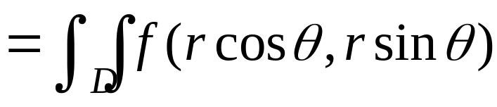






即
4.极坐标下积分限的确定
机动 目录 上页 下页 返回 结束

Slide 12
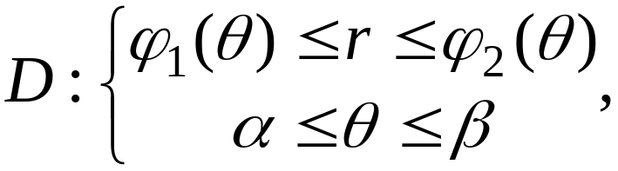


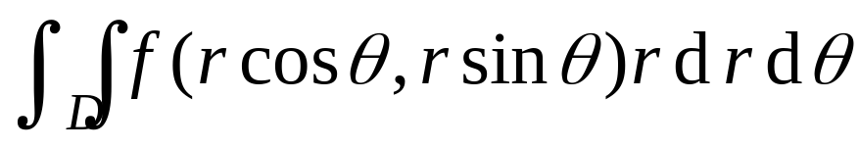



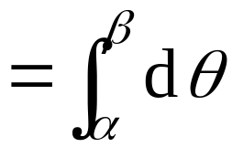
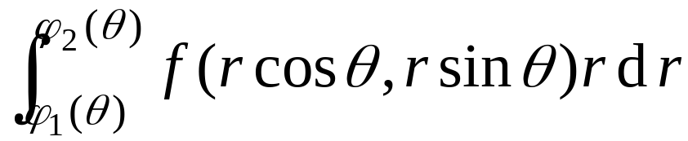








设
则
特别, 对
机动 目录 上页 下页 返回 结束

Slide 13






若 f ≡1 则可求得D 的面积
思考: 下列各图中域 D 分别与 x , y 轴相切于原点,试
问 θ 的变化范围是什么?
(1)
(2)
答:
机动 目录 上页 下页 返回 结束

Slide 14
例题 P155
11、（2）（3）
14、（1）（2）

Slide 15










例5. 计算
其中
解: 在极坐标系下
故
原式
由于
的原函数不是初等函数 ,
故本题无法用直角
坐标计算.
机动 目录 上页 下页 返回 结束

Slide 16






注:
利用例5可得到一个在概率论与数理统计及工程上
非常有用的反常积分公式
①
事实上, 当D 为 R² 时,
利用例6的结果, 得
故①式成立 .
机动 目录 上页 下页 返回 结束

Slide 17










例6. 求球体
被圆柱面
所截得的(含在柱面内的)立体的体积.
解: 设
由对称性可知
机动 目录 上页 下页 返回 结束

Slide 18
作业 P155
11 (4); 13 (1), (3)*; 14 (3); 15 (1), (4); 18
第三节 目录 上页 下页 返回 结束

